Slide 1
Тема знецінення культури. Провідні мотиви твору – книги (читання), пожежі, тотального контролю, інакомислення.
Рей дуглас Бредбері «451º за фаренгейтом»

Slide 2
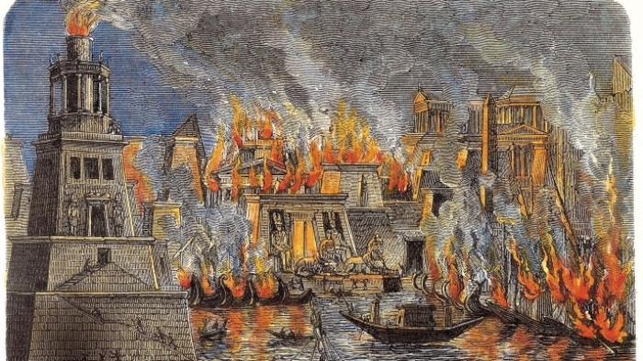
Задум роману «451º за Фаренгейтом» виник, коли він дізнався про спалення бібліотеки в Олександрії.

Slide 3
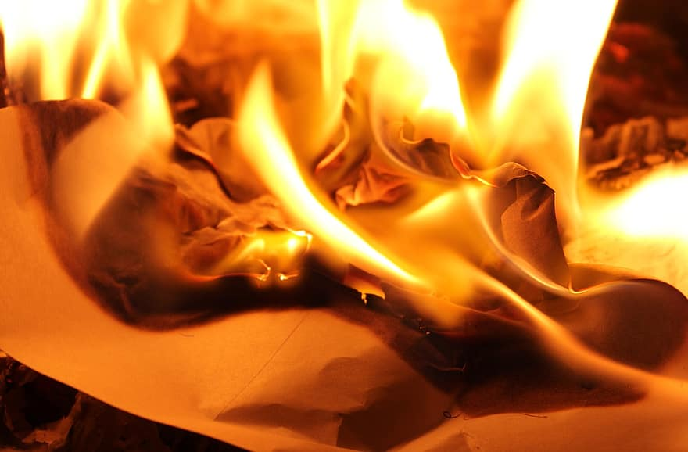
Чому саме «451º за Фаренгейтом»?
Тому що саме за цієї температури починає горіти папір.

Slide 4
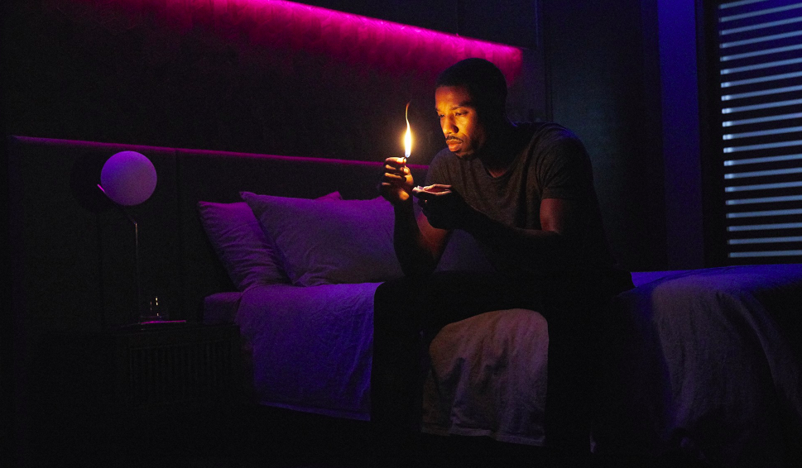
Роман був написаний 1953 року, і в ньому описано уявне майбутнє Америки.

Slide 5
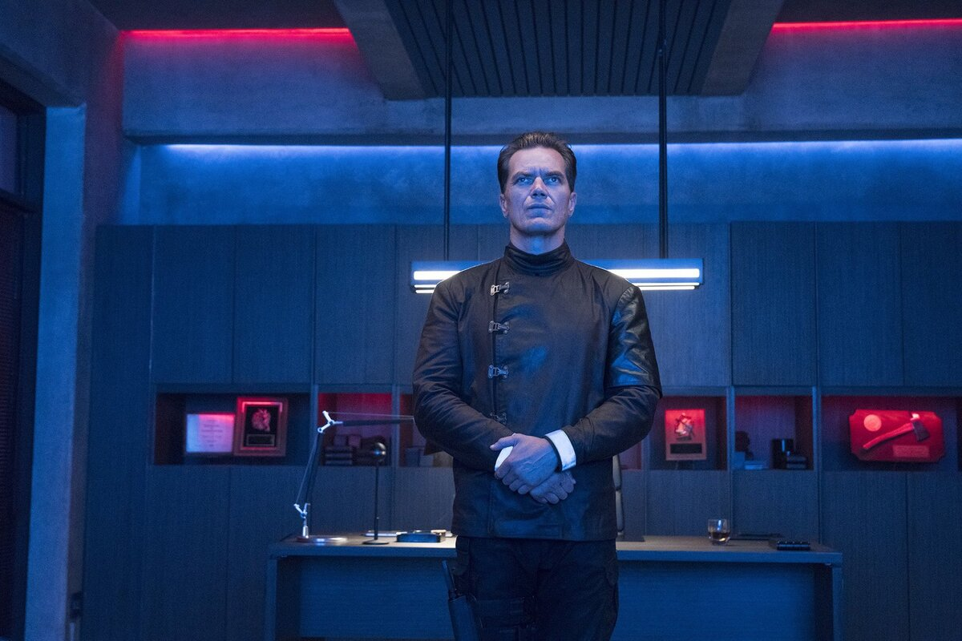
Утім, коли читаєш, виникає враження, ніби це майбутнє уже настало. Найжахливіше і найдивовижніше те, що великий фантаст Бредбері нічого не вигадав. Усе вже було або є зараз.

Slide 6

Твір «451º за Фаренгейтом» є одним з кращих в жанрі антиутопії (соціально-філософської).

Slide 7
Утопія (з грец. – місце, якого немає) – фантазія, вимисел, мрія, що не збудеться, не справдиться.
Антиутопія – вигадане суспільство, яке є протилежним до утопії.
Для нього характерний гнітючий суспільний контроль, що здійснюється авторитарним або тоталітарним урядом

Slide 8
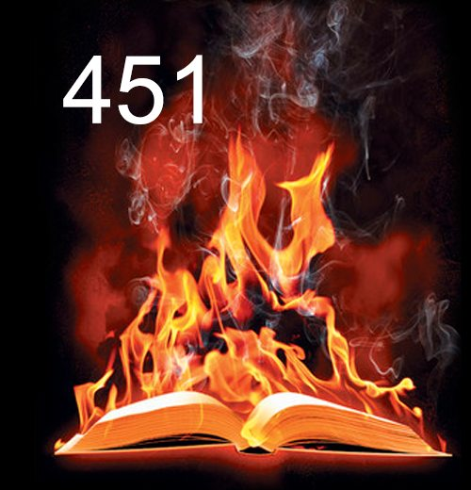
Перед нами постає картина людського існування в державі майбутнього. Найстрашніше те, що життя людей протікає на тлі війни.

Slide 9
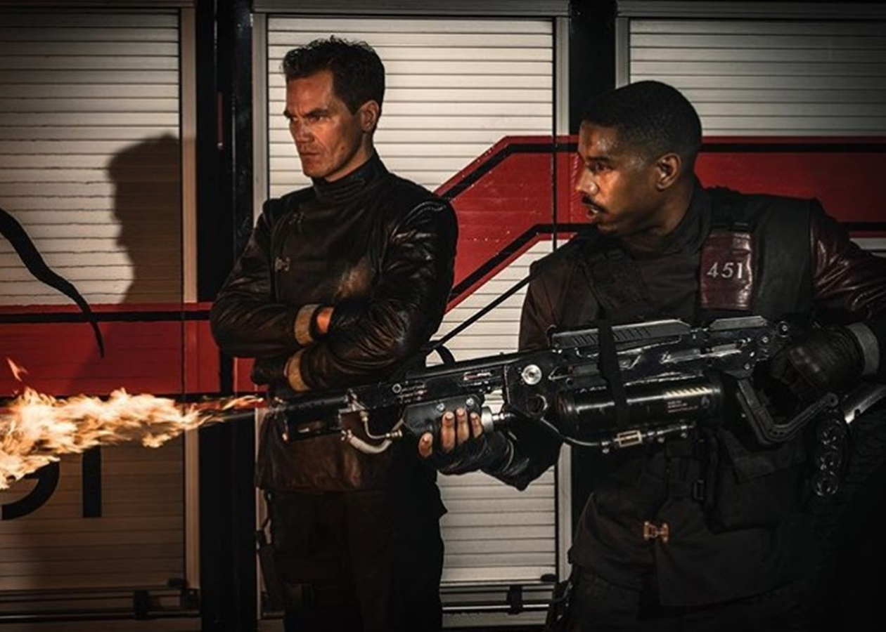
І цю війну вони завзято намагаються не помічати, хоча на війні гинуть чоловіки – чоловіки, батьки, сини.
І все-таки держава в особі свого головного чиновника стверджує, що всі щасливі.

Slide 10
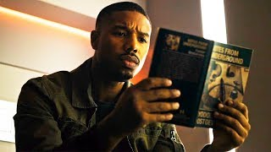
Події роману відбуваються в недалекому майбутньому в США.
Люди перестали думати, читати, спілкуватися.
Перестали цінувати родину, дітей, власне життя.

Slide 11
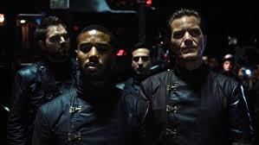
Вони працюють, розважаються, ганяють на супершвидких автомобілях по місту, коли їм ставало сумно.
Нікому немає діла до того, що в країні йде війна.

Slide 12
Тема: майбутнє; взаємини в тоталітарному суспільстві; ставлення до книг як до джерела духовності; негативні наслідки технічного прогресу.

Slide 13
Жанр: фантастична проза;
роман-антиутопія.

Slide 14

Автор добре розуміє значення технічних досягнень для життя людства, але застерігає: майбутнє може нести лихо.
Потрібно протистояти небезпеці.

Slide 15
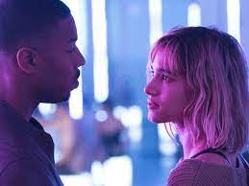
Байдужість до прекрасного – шлях до деградації суспільства.
Наше майбутнє залежить від нас

Slide 16
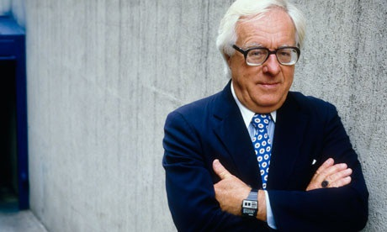
Бредбері також добре бачить і майбутнє технократичної цивілізації – її позитивні і негативні сторони.

